Slide 1


혹시 본인 이름이 없는 분은…
1) 3번 슬라이드를 복사해서
2) 맨 마지막 슬라이드로 옮긴 뒤
3) 본인의 이름을 넣고 작성해 주세요 :)
온라인 자기 소개에 오신 것을 환영합니다!
아래 표에서 자신의 번호를 찾아 자기소개를 완성해주세요 :)
다른 사람 자기소개는 건드리시면 아니되어요~~
슬라이드 번호 | 이름(가나다순)
2
3
4
5
6
7
8
9
10
슬라이드 번호 | 이름(가나다순)
11
12
13
14
15
16
17
18
19
슬라이드 번호 | 이름(가나다순)
20
21
22
23
24
25
26
27
28

Slide 2
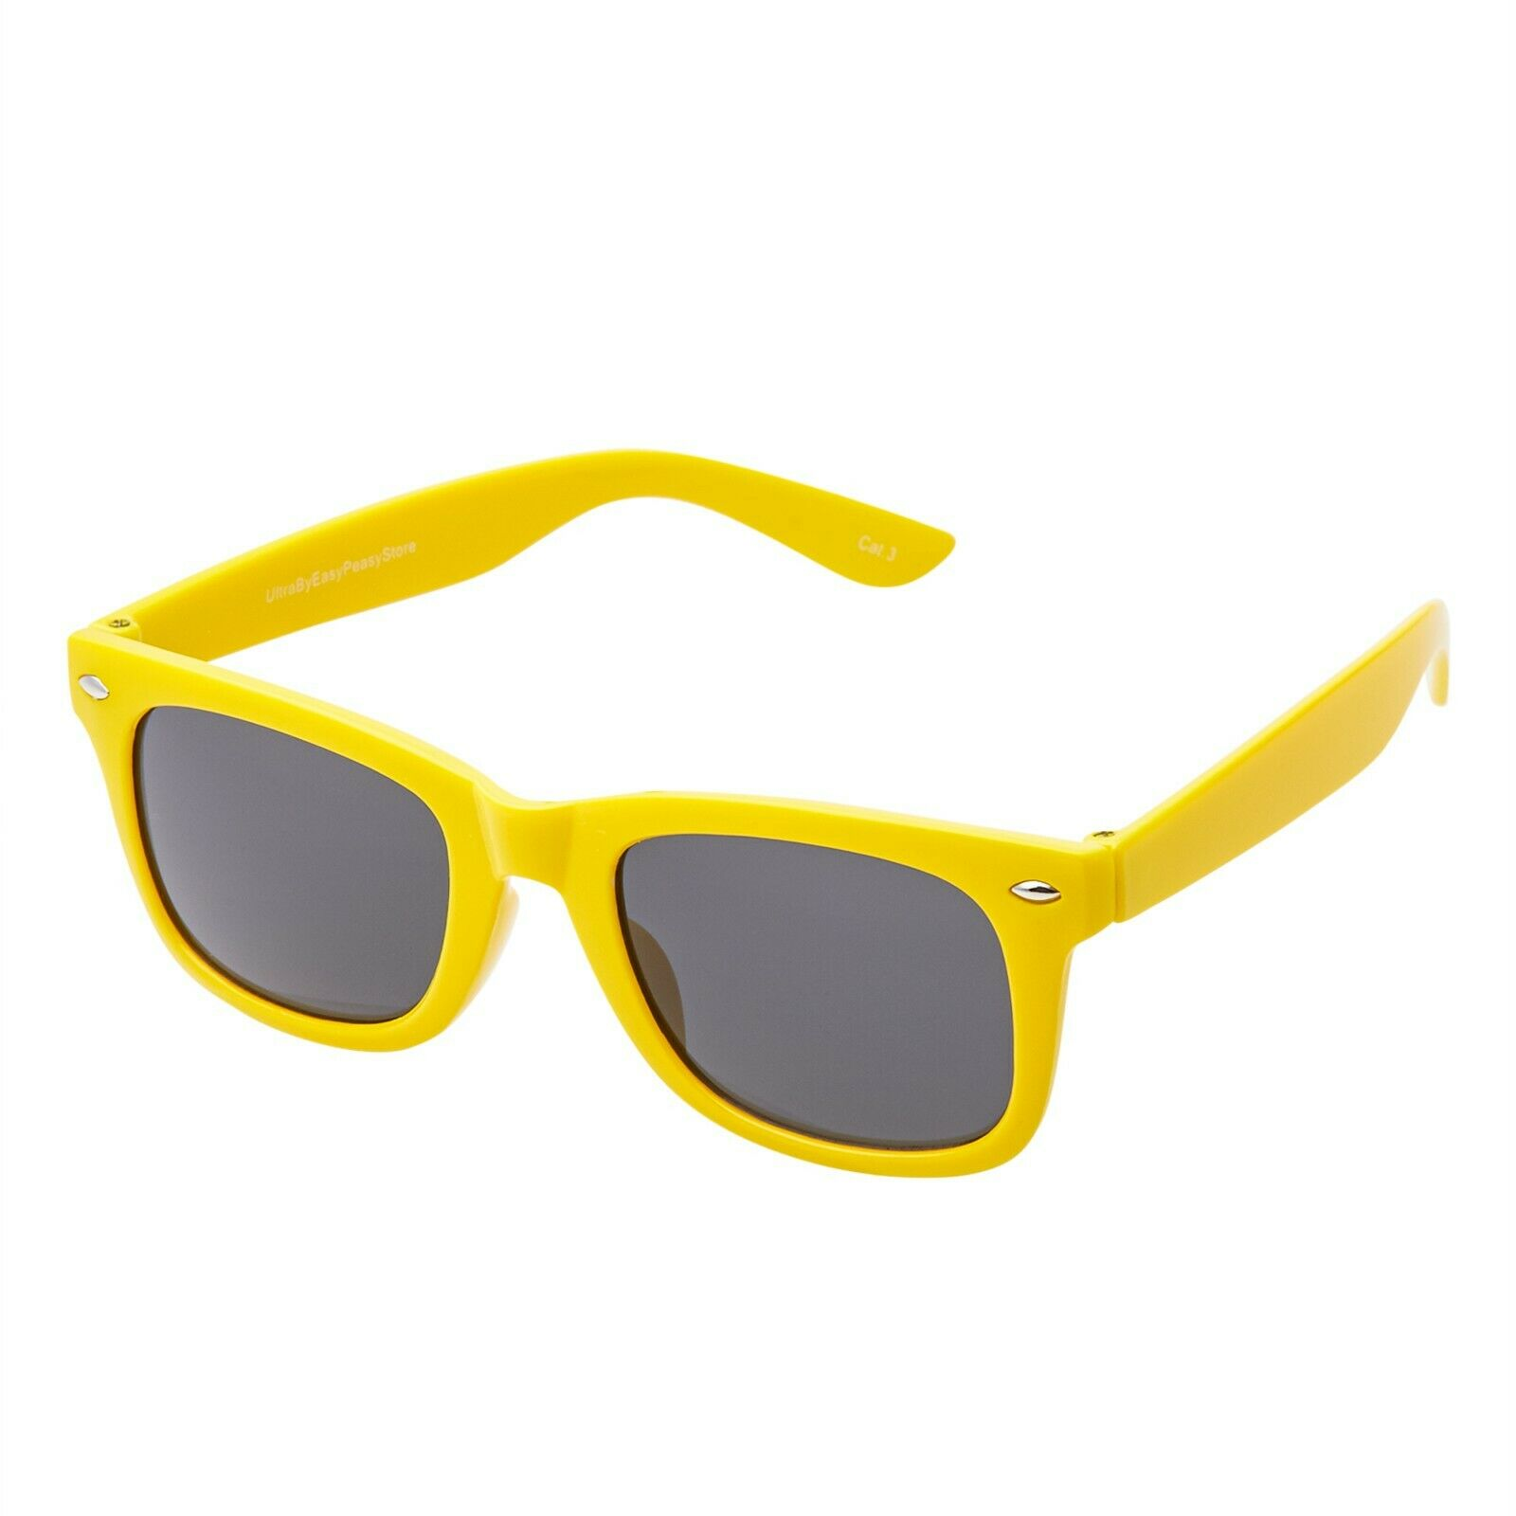
평화
예시
질문 | 대답
1. 왼쪽의 사진/그림은 어떤 사진인가요? 왜 저걸로 골랐나요?
2. 지금 활동 중이거나 과거에 활동했던 단체는?
3. 딱 한가지 이슈에서만 활동할 수 있다면 어떤 이슈에서 활동할 건가요?
4. 팬데믹이 나에게 준 선물이 있다면?
5. 스태프나 다른 참가자들이 자신에 꼭 알아주기를 원하는 게 있다면? 혹은 배려가 필요한 지점이 있다면
6. 이 프로그램을 통해서 얻어가고 싶은 게 무엇인가요?
7. 더 하고 싶은 말이 있다면?

Slide 3
(활동명 or 이름)
질문 | 대답
1. 왼쪽의 사진/그림은 어떤 사진인가요? 왜 저걸로 골랐나요?
2. 지금 활동 중이거나 과거에 활동했던 단체는?
3. 딱 한가지 이슈에서만 활동할 수 있다면 어떤 이슈에서 활동할 건가요?
4. 팬데믹이 나에게 준 선물이 있다면?
5. 스태프나 다른 참가자들이 자신에 꼭 알아주기를 원하는 게 있다면? 혹은 배려가 필요한 지점이 있다면
6. 이 프로그램을 통해서 얻어가고 싶은 게 무엇인가요?
7. 더 하고 싶은 말이 있다면?
자신을 표현할수 있는 사진/그림
(단, 본인의 신체가 포함된 사진은 안 됨)

Slide 4
(활동명 or 이름)
질문 | 대답
1. 왼쪽의 사진/그림은 어떤 사진인가요? 왜 저걸로 골랐나요?
2. 지금 활동 중이거나 과거에 활동했던 단체는?
3. 딱 한가지 이슈에서만 활동할 수 있다면 어떤 이슈에서 활동할 건가요?
4. 팬데믹이 나에게 준 선물이 있다면?
5. 스태프나 다른 참가자들이 자신에 꼭 알아주기를 원하는 게 있다면? 혹은 배려가 필요한 지점이 있다면
6. 이 프로그램을 통해서 얻어가고 싶은 게 무엇인가요?
7. 더 하고 싶은 말이 있다면?
자신을 표현할수 있는 사진/그림
(단, 본인의 신체가 포함된 사진은 안 됨)

Slide 5
(활동명 or 이름)
질문 | 대답
1. 왼쪽의 사진/그림은 어떤 사진인가요? 왜 저걸로 골랐나요?
2. 지금 활동 중이거나 과거에 활동했던 단체는?
3. 딱 한가지 이슈에서만 활동할 수 있다면 어떤 이슈에서 활동할 건가요?
4. 팬데믹이 나에게 준 선물이 있다면?
5. 스태프나 다른 참가자들이 자신에 꼭 알아주기를 원하는 게 있다면? 혹은 배려가 필요한 지점이 있다면
6. 이 프로그램을 통해서 얻어가고 싶은 게 무엇인가요?
7. 더 하고 싶은 말이 있다면?
자신을 표현할수 있는 사진/그림
(단, 본인의 신체가 포함된 사진은 안 됨)

Slide 6
(활동명 or 이름)
질문 | 대답
1. 왼쪽의 사진/그림은 어떤 사진인가요? 왜 저걸로 골랐나요?
2. 지금 활동 중이거나 과거에 활동했던 단체는?
3. 딱 한가지 이슈에서만 활동할 수 있다면 어떤 이슈에서 활동할 건가요?
4. 팬데믹이 나에게 준 선물이 있다면?
5. 스태프나 다른 참가자들이 자신에 꼭 알아주기를 원하는 게 있다면? 혹은 배려가 필요한 지점이 있다면
6. 이 프로그램을 통해서 얻어가고 싶은 게 무엇인가요?
7. 더 하고 싶은 말이 있다면?
자신을 표현할수 있는 사진/그림
(단, 본인의 신체가 포함된 사진은 안 됨)

Slide 7
(활동명 or 이름)
질문 | 대답
1. 왼쪽의 사진/그림은 어떤 사진인가요? 왜 저걸로 골랐나요?
2. 지금 활동 중이거나 과거에 활동했던 단체는?
3. 딱 한가지 이슈에서만 활동할 수 있다면 어떤 이슈에서 활동할 건가요?
4. 팬데믹이 나에게 준 선물이 있다면?
5. 스태프나 다른 참가자들이 자신에 꼭 알아주기를 원하는 게 있다면? 혹은 배려가 필요한 지점이 있다면
6. 이 프로그램을 통해서 얻어가고 싶은 게 무엇인가요?
7. 더 하고 싶은 말이 있다면?
자신을 표현할수 있는 사진/그림
(단, 본인의 신체가 포함된 사진은 안 됨)

Slide 8
(활동명 or 이름)
질문 | 대답
1. 왼쪽의 사진/그림은 어떤 사진인가요? 왜 저걸로 골랐나요?
2. 지금 활동 중이거나 과거에 활동했던 단체는?
3. 딱 한가지 이슈에서만 활동할 수 있다면 어떤 이슈에서 활동할 건가요?
4. 팬데믹이 나에게 준 선물이 있다면?
5. 스태프나 다른 참가자들이 자신에 꼭 알아주기를 원하는 게 있다면? 혹은 배려가 필요한 지점이 있다면
6. 이 프로그램을 통해서 얻어가고 싶은 게 무엇인가요?
7. 더 하고 싶은 말이 있다면?
자신을 표현할수 있는 사진/그림
(단, 본인의 신체가 포함된 사진은 안 됨)

Slide 9
(활동명 or 이름)
질문 | 대답
1. 왼쪽의 사진/그림은 어떤 사진인가요? 왜 저걸로 골랐나요?
2. 지금 활동 중이거나 과거에 활동했던 단체는?
3. 딱 한가지 이슈에서만 활동할 수 있다면 어떤 이슈에서 활동할 건가요?
4. 팬데믹이 나에게 준 선물이 있다면?
5. 스태프나 다른 참가자들이 자신에 꼭 알아주기를 원하는 게 있다면? 혹은 배려가 필요한 지점이 있다면
6. 이 프로그램을 통해서 얻어가고 싶은 게 무엇인가요?
7. 더 하고 싶은 말이 있다면?
자신을 표현할수 있는 사진/그림
(단, 본인의 신체가 포함된 사진은 안 됨)

Slide 10
(활동명 or 이름)
질문 | 대답
1. 왼쪽의 사진/그림은 어떤 사진인가요? 왜 저걸로 골랐나요?
2. 지금 활동 중이거나 과거에 활동했던 단체는?
3. 딱 한가지 이슈에서만 활동할 수 있다면 어떤 이슈에서 활동할 건가요?
4. 팬데믹이 나에게 준 선물이 있다면?
5. 스태프나 다른 참가자들이 자신에 꼭 알아주기를 원하는 게 있다면? 혹은 배려가 필요한 지점이 있다면
6. 이 프로그램을 통해서 얻어가고 싶은 게 무엇인가요?
7. 더 하고 싶은 말이 있다면?
자신을 표현할수 있는 사진/그림
(단, 본인의 신체가 포함된 사진은 안 됨)

Slide 11
(활동명 or 이름)
질문 | 대답
1. 왼쪽의 사진/그림은 어떤 사진인가요? 왜 저걸로 골랐나요?
2. 지금 활동 중이거나 과거에 활동했던 단체는?
3. 딱 한가지 이슈에서만 활동할 수 있다면 어떤 이슈에서 활동할 건가요?
4. 팬데믹이 나에게 준 선물이 있다면?
5. 스태프나 다른 참가자들이 자신에 꼭 알아주기를 원하는 게 있다면? 혹은 배려가 필요한 지점이 있다면
6. 이 프로그램을 통해서 얻어가고 싶은 게 무엇인가요?
7. 더 하고 싶은 말이 있다면?
자신을 표현할수 있는 사진/그림
(단, 본인의 신체가 포함된 사진은 안 됨)

Slide 12
(활동명 or 이름)
질문 | 대답
1. 왼쪽의 사진/그림은 어떤 사진인가요? 왜 저걸로 골랐나요?
2. 지금 활동 중이거나 과거에 활동했던 단체는?
3. 딱 한가지 이슈에서만 활동할 수 있다면 어떤 이슈에서 활동할 건가요?
4. 팬데믹이 나에게 준 선물이 있다면?
5. 스태프나 다른 참가자들이 자신에 꼭 알아주기를 원하는 게 있다면? 혹은 배려가 필요한 지점이 있다면
6. 이 프로그램을 통해서 얻어가고 싶은 게 무엇인가요?
7. 더 하고 싶은 말이 있다면?
자신을 표현할수 있는 사진/그림
(단, 본인의 신체가 포함된 사진은 안 됨)

Slide 13
(활동명 or 이름)
질문 | 대답
1. 왼쪽의 사진/그림은 어떤 사진인가요? 왜 저걸로 골랐나요?
2. 지금 활동 중이거나 과거에 활동했던 단체는?
3. 딱 한가지 이슈에서만 활동할 수 있다면 어떤 이슈에서 활동할 건가요?
4. 팬데믹이 나에게 준 선물이 있다면?
5. 스태프나 다른 참가자들이 자신에 꼭 알아주기를 원하는 게 있다면? 혹은 배려가 필요한 지점이 있다면
6. 이 프로그램을 통해서 얻어가고 싶은 게 무엇인가요?
7. 더 하고 싶은 말이 있다면?
자신을 표현할수 있는 사진/그림
(단, 본인의 신체가 포함된 사진은 안 됨)

Slide 14
(활동명 or 이름)
질문 | 대답
1. 왼쪽의 사진/그림은 어떤 사진인가요? 왜 저걸로 골랐나요?
2. 지금 활동 중이거나 과거에 활동했던 단체는?
3. 딱 한가지 이슈에서만 활동할 수 있다면 어떤 이슈에서 활동할 건가요?
4. 팬데믹이 나에게 준 선물이 있다면?
5. 스태프나 다른 참가자들이 자신에 꼭 알아주기를 원하는 게 있다면? 혹은 배려가 필요한 지점이 있다면
6. 이 프로그램을 통해서 얻어가고 싶은 게 무엇인가요?
7. 더 하고 싶은 말이 있다면?
자신을 표현할수 있는 사진/그림
(단, 본인의 신체가 포함된 사진은 안 됨)

Slide 15
(활동명 or 이름)
질문 | 대답
1. 왼쪽의 사진/그림은 어떤 사진인가요? 왜 저걸로 골랐나요?
2. 지금 활동 중이거나 과거에 활동했던 단체는?
3. 딱 한가지 이슈에서만 활동할 수 있다면 어떤 이슈에서 활동할 건가요?
4. 팬데믹이 나에게 준 선물이 있다면?
5. 스태프나 다른 참가자들이 자신에 꼭 알아주기를 원하는 게 있다면? 혹은 배려가 필요한 지점이 있다면
6. 이 프로그램을 통해서 얻어가고 싶은 게 무엇인가요?
7. 더 하고 싶은 말이 있다면?
자신을 표현할수 있는 사진/그림
(단, 본인의 신체가 포함된 사진은 안 됨)

Slide 16
(활동명 or 이름)
질문 | 대답
1. 왼쪽의 사진/그림은 어떤 사진인가요? 왜 저걸로 골랐나요?
2. 지금 활동 중이거나 과거에 활동했던 단체는?
3. 딱 한가지 이슈에서만 활동할 수 있다면 어떤 이슈에서 활동할 건가요?
4. 팬데믹이 나에게 준 선물이 있다면?
5. 스태프나 다른 참가자들이 자신에 꼭 알아주기를 원하는 게 있다면? 혹은 배려가 필요한 지점이 있다면
6. 이 프로그램을 통해서 얻어가고 싶은 게 무엇인가요?
7. 더 하고 싶은 말이 있다면?
자신을 표현할수 있는 사진/그림
(단, 본인의 신체가 포함된 사진은 안 됨)

Slide 17
(활동명 or 이름)
질문 | 대답
1. 왼쪽의 사진/그림은 어떤 사진인가요? 왜 저걸로 골랐나요?
2. 지금 활동 중이거나 과거에 활동했던 단체는?
3. 딱 한가지 이슈에서만 활동할 수 있다면 어떤 이슈에서 활동할 건가요?
4. 팬데믹이 나에게 준 선물이 있다면?
5. 스태프나 다른 참가자들이 자신에 꼭 알아주기를 원하는 게 있다면? 혹은 배려가 필요한 지점이 있다면
6. 이 프로그램을 통해서 얻어가고 싶은 게 무엇인가요?
7. 더 하고 싶은 말이 있다면?
자신을 표현할수 있는 사진/그림
(단, 본인의 신체가 포함된 사진은 안 됨)

Slide 18
(활동명 or 이름)
질문 | 대답
1. 왼쪽의 사진/그림은 어떤 사진인가요? 왜 저걸로 골랐나요?
2. 지금 활동 중이거나 과거에 활동했던 단체는?
3. 딱 한가지 이슈에서만 활동할 수 있다면 어떤 이슈에서 활동할 건가요?
4. 팬데믹이 나에게 준 선물이 있다면?
5. 스태프나 다른 참가자들이 자신에 꼭 알아주기를 원하는 게 있다면? 혹은 배려가 필요한 지점이 있다면
6. 이 프로그램을 통해서 얻어가고 싶은 게 무엇인가요?
7. 더 하고 싶은 말이 있다면?
자신을 표현할수 있는 사진/그림
(단, 본인의 신체가 포함된 사진은 안 됨)

Slide 19
(활동명 or 이름)
질문 | 대답
1. 왼쪽의 사진/그림은 어떤 사진인가요? 왜 저걸로 골랐나요?
2. 지금 활동 중이거나 과거에 활동했던 단체는?
3. 딱 한가지 이슈에서만 활동할 수 있다면 어떤 이슈에서 활동할 건가요?
4. 팬데믹이 나에게 준 선물이 있다면?
5. 스태프나 다른 참가자들이 자신에 꼭 알아주기를 원하는 게 있다면? 혹은 배려가 필요한 지점이 있다면
6. 이 프로그램을 통해서 얻어가고 싶은 게 무엇인가요?
7. 더 하고 싶은 말이 있다면?
자신을 표현할수 있는 사진/그림
(단, 본인의 신체가 포함된 사진은 안 됨)

Slide 20
(활동명 or 이름)
질문 | 대답
1. 왼쪽의 사진/그림은 어떤 사진인가요? 왜 저걸로 골랐나요?
2. 지금 활동 중이거나 과거에 활동했던 단체는?
3. 딱 한가지 이슈에서만 활동할 수 있다면 어떤 이슈에서 활동할 건가요?
4. 팬데믹이 나에게 준 선물이 있다면?
5. 스태프나 다른 참가자들이 자신에 꼭 알아주기를 원하는 게 있다면? 혹은 배려가 필요한 지점이 있다면
6. 이 프로그램을 통해서 얻어가고 싶은 게 무엇인가요?
7. 더 하고 싶은 말이 있다면?
자신을 표현할수 있는 사진/그림
(단, 본인의 신체가 포함된 사진은 안 됨)

Slide 21
(활동명 or 이름)
질문 | 대답
1. 왼쪽의 사진/그림은 어떤 사진인가요? 왜 저걸로 골랐나요?
2. 지금 활동 중이거나 과거에 활동했던 단체는?
3. 딱 한가지 이슈에서만 활동할 수 있다면 어떤 이슈에서 활동할 건가요?
4. 팬데믹이 나에게 준 선물이 있다면?
5. 스태프나 다른 참가자들이 자신에 꼭 알아주기를 원하는 게 있다면? 혹은 배려가 필요한 지점이 있다면
6. 이 프로그램을 통해서 얻어가고 싶은 게 무엇인가요?
7. 더 하고 싶은 말이 있다면?
자신을 표현할수 있는 사진/그림
(단, 본인의 신체가 포함된 사진은 안 됨)

Slide 22
(활동명 or 이름)
질문 | 대답
1. 왼쪽의 사진/그림은 어떤 사진인가요? 왜 저걸로 골랐나요?
2. 지금 활동 중이거나 과거에 활동했던 단체는?
3. 딱 한가지 이슈에서만 활동할 수 있다면 어떤 이슈에서 활동할 건가요?
4. 팬데믹이 나에게 준 선물이 있다면?
5. 스태프나 다른 참가자들이 자신에 꼭 알아주기를 원하는 게 있다면? 혹은 배려가 필요한 지점이 있다면
6. 이 프로그램을 통해서 얻어가고 싶은 게 무엇인가요?
7. 더 하고 싶은 말이 있다면?
자신을 표현할수 있는 사진/그림
(단, 본인의 신체가 포함된 사진은 안 됨)

Slide 23
(활동명 or 이름)
질문 | 대답
1. 왼쪽의 사진/그림은 어떤 사진인가요? 왜 저걸로 골랐나요?
2. 지금 활동 중이거나 과거에 활동했던 단체는?
3. 딱 한가지 이슈에서만 활동할 수 있다면 어떤 이슈에서 활동할 건가요?
4. 팬데믹이 나에게 준 선물이 있다면?
5. 스태프나 다른 참가자들이 자신에 꼭 알아주기를 원하는 게 있다면? 혹은 배려가 필요한 지점이 있다면
6. 이 프로그램을 통해서 얻어가고 싶은 게 무엇인가요?
7. 더 하고 싶은 말이 있다면?
자신을 표현할수 있는 사진/그림
(단, 본인의 신체가 포함된 사진은 안 됨)

Slide 24
(활동명 or 이름)
질문 | 대답
1. 왼쪽의 사진/그림은 어떤 사진인가요? 왜 저걸로 골랐나요?
2. 지금 활동 중이거나 과거에 활동했던 단체는?
3. 딱 한가지 이슈에서만 활동할 수 있다면 어떤 이슈에서 활동할 건가요?
4. 팬데믹이 나에게 준 선물이 있다면?
5. 스태프나 다른 참가자들이 자신에 꼭 알아주기를 원하는 게 있다면? 혹은 배려가 필요한 지점이 있다면
6. 이 프로그램을 통해서 얻어가고 싶은 게 무엇인가요?
7. 더 하고 싶은 말이 있다면?
자신을 표현할수 있는 사진/그림
(단, 본인의 신체가 포함된 사진은 안 됨)

Slide 25
(활동명 or 이름)
질문 | 대답
1. 왼쪽의 사진/그림은 어떤 사진인가요? 왜 저걸로 골랐나요?
2. 지금 활동 중이거나 과거에 활동했던 단체는?
3. 딱 한가지 이슈에서만 활동할 수 있다면 어떤 이슈에서 활동할 건가요?
4. 팬데믹이 나에게 준 선물이 있다면?
5. 스태프나 다른 참가자들이 자신에 꼭 알아주기를 원하는 게 있다면? 혹은 배려가 필요한 지점이 있다면
6. 이 프로그램을 통해서 얻어가고 싶은 게 무엇인가요?
7. 더 하고 싶은 말이 있다면?
자신을 표현할수 있는 사진/그림
(단, 본인의 신체가 포함된 사진은 안 됨)

Slide 26
(활동명 or 이름)
질문 | 대답
1. 왼쪽의 사진/그림은 어떤 사진인가요? 왜 저걸로 골랐나요?
2. 지금 활동 중이거나 과거에 활동했던 단체는?
3. 딱 한가지 이슈에서만 활동할 수 있다면 어떤 이슈에서 활동할 건가요?
4. 팬데믹이 나에게 준 선물이 있다면?
5. 스태프나 다른 참가자들이 자신에 꼭 알아주기를 원하는 게 있다면? 혹은 배려가 필요한 지점이 있다면
6. 이 프로그램을 통해서 얻어가고 싶은 게 무엇인가요?
7. 더 하고 싶은 말이 있다면?
자신을 표현할수 있는 사진/그림
(단, 본인의 신체가 포함된 사진은 안 됨)

Slide 27
(활동명 or 이름)
질문 | 대답
1. 왼쪽의 사진/그림은 어떤 사진인가요? 왜 저걸로 골랐나요?
2. 지금 활동 중이거나 과거에 활동했던 단체는?
3. 딱 한가지 이슈에서만 활동할 수 있다면 어떤 이슈에서 활동할 건가요?
4. 팬데믹이 나에게 준 선물이 있다면?
5. 스태프나 다른 참가자들이 자신에 꼭 알아주기를 원하는 게 있다면? 혹은 배려가 필요한 지점이 있다면
6. 이 프로그램을 통해서 얻어가고 싶은 게 무엇인가요?
7. 더 하고 싶은 말이 있다면?
자신을 표현할수 있는 사진/그림
(단, 본인의 신체가 포함된 사진은 안 됨)

Slide 28
(활동명 or 이름)
질문 | 대답
1. 왼쪽의 사진/그림은 어떤 사진인가요? 왜 저걸로 골랐나요?
2. 지금 활동 중이거나 과거에 활동했던 단체는?
3. 딱 한가지 이슈에서만 활동할 수 있다면 어떤 이슈에서 활동할 건가요?
4. 팬데믹이 나에게 준 선물이 있다면?
5. 스태프나 다른 참가자들이 자신에 꼭 알아주기를 원하는 게 있다면? 혹은 배려가 필요한 지점이 있다면
6. 이 프로그램을 통해서 얻어가고 싶은 게 무엇인가요?
7. 더 하고 싶은 말이 있다면?
자신을 표현할수 있는 사진/그림
(단, 본인의 신체가 포함된 사진은 안 됨)

Slide 29
(활동명 or 이름)
질문 | 대답
1. 왼쪽의 사진/그림은 어떤 사진인가요? 왜 저걸로 골랐나요?
2. 지금 활동 중이거나 과거에 활동했던 단체는?
3. 딱 한가지 이슈에서만 활동할 수 있다면 어떤 이슈에서 활동할 건가요?
4. 팬데믹이 나에게 준 선물이 있다면?
5. 스태프나 다른 참가자들이 자신에 꼭 알아주기를 원하는 게 있다면? 혹은 배려가 필요한 지점이 있다면
6. 이 프로그램을 통해서 얻어가고 싶은 게 무엇인가요?
7. 더 하고 싶은 말이 있다면?
자신을 표현할수 있는 사진/그림
(단, 본인의 신체가 포함된 사진은 안 됨)

Slide 30
(활동명 or 이름)
질문 | 대답
1. 왼쪽의 사진/그림은 어떤 사진인가요? 왜 저걸로 골랐나요?
2. 지금 활동 중이거나 과거에 활동했던 단체는?
3. 딱 한가지 이슈에서만 활동할 수 있다면 어떤 이슈에서 활동할 건가요?
4. 팬데믹이 나에게 준 선물이 있다면?
5. 스태프나 다른 참가자들이 자신에 꼭 알아주기를 원하는 게 있다면? 혹은 배려가 필요한 지점이 있다면
6. 이 프로그램을 통해서 얻어가고 싶은 게 무엇인가요?
7. 더 하고 싶은 말이 있다면?
자신을 표현할수 있는 사진/그림
(단, 본인의 신체가 포함된 사진은 안 됨)

